Slide 1
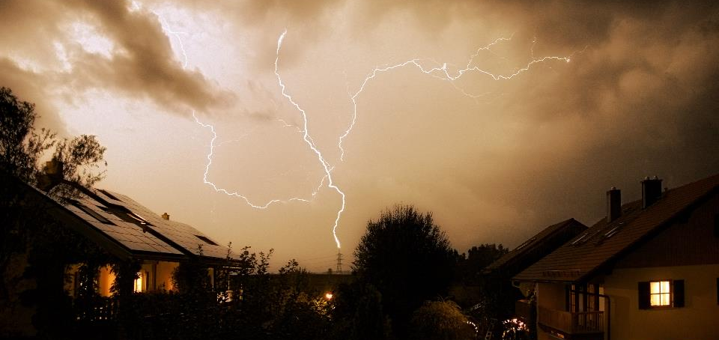
Storm Season
Schneider Electric

Slide 2


Slide 6

Průzkum na téma bouřková sezóna realizovala společnost Schneider Electric pomocí aplikace Instant Research agentury Ipsos. Sběr dat probíhal online na celkem 500 respondentech. Dotazováni byli respondenti ve věku18 až 65 let ze všech krajů České republiky.
Notes:
Closing slide

